Slide 1
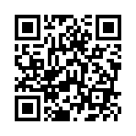
Пожалуйста, перейдите по ссылке, либо по QR-коду
Приложение 1
https://leader-id.ru/events/335171

Slide 2
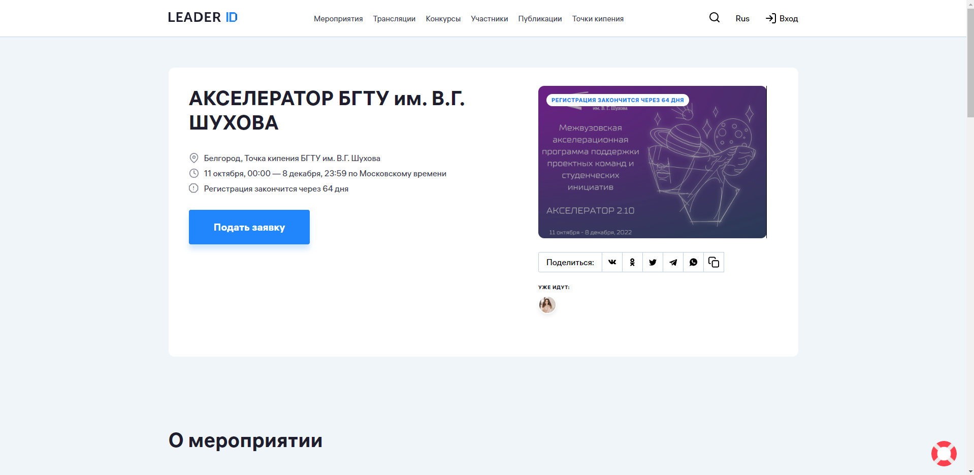
Регистрация на платформе Leader-ID

Slide 3
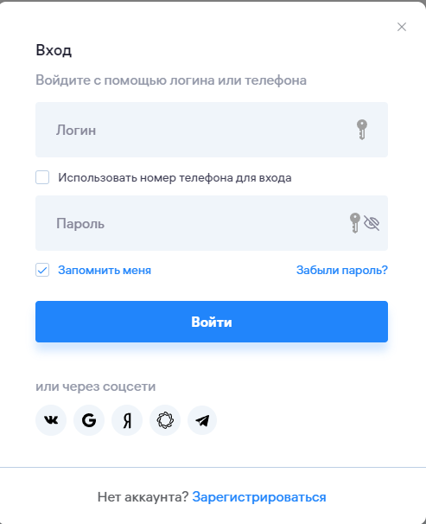
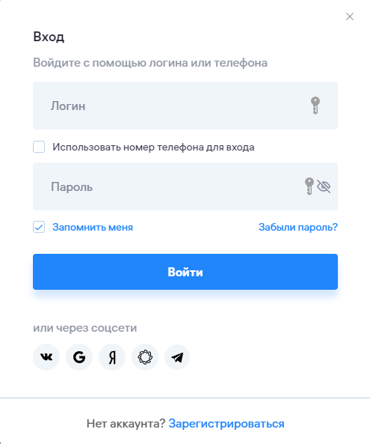
Если у вас уже есть аккаунт, введите логин и пароль
Если аккаунта нет, необходимо зарегистрироваться
Рекомендуем
использовать
соцсети
Либо через мобильный телефон

Slide 4
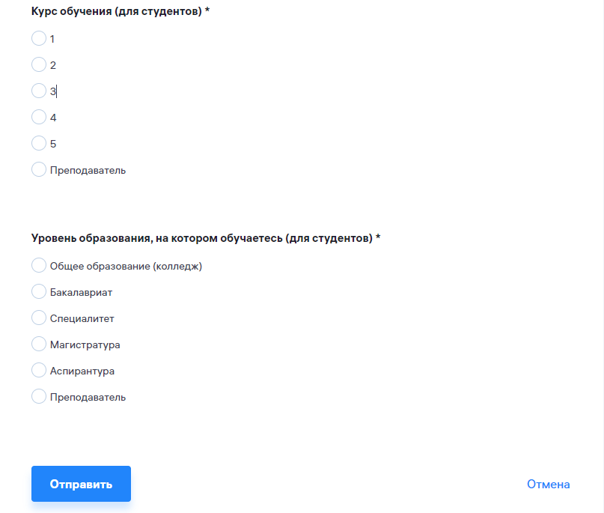
После чего доступна анкета для регистрации на Акселератор
Заполните все поля и нажмите «Отправить»

Slide 5
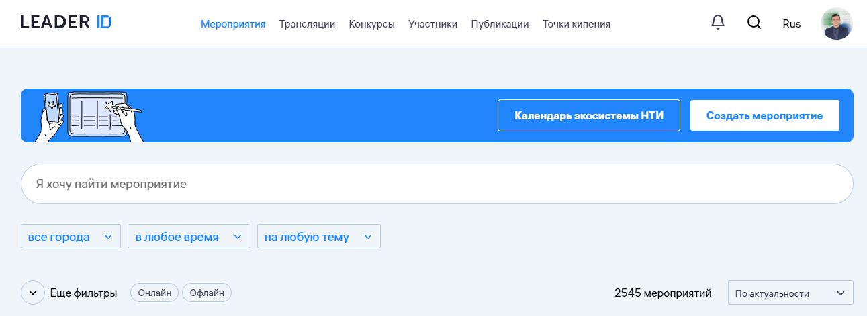
Для того, чтобы иметь обязательный цифровой след в остальных событиях Акселератора (всего 32 мероприятия) можно воспользоваться фильтрацией
Нажимаем на кнопку
Выбираем Белгород

Slide 6
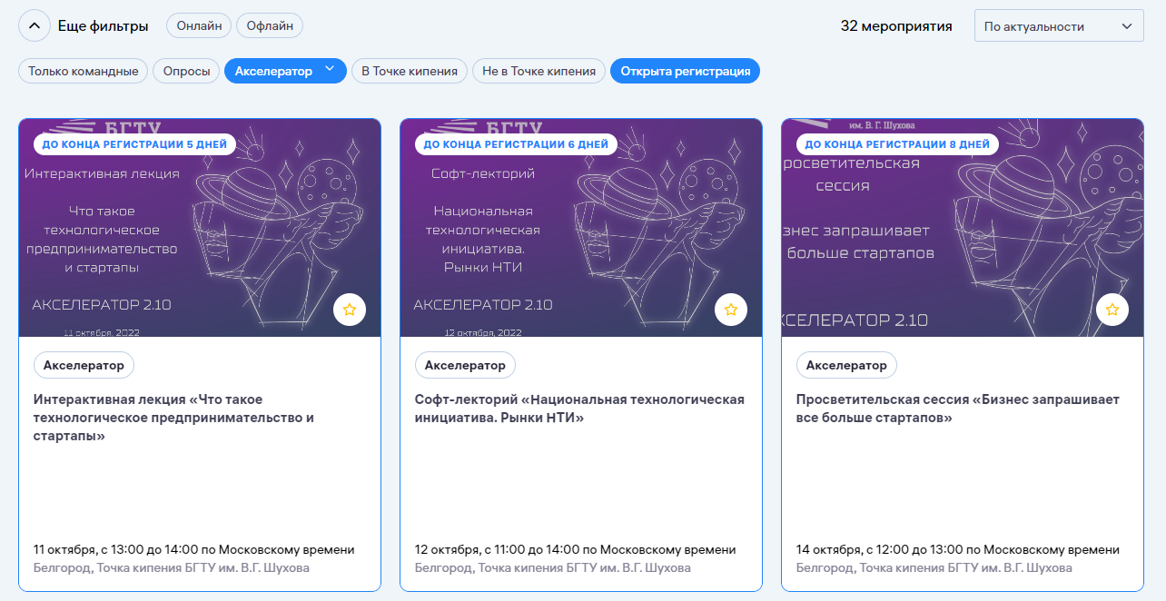
Воспользуемся фильтрацией «Еще фильтры» и выберем тип мероприятия «Акселератор
Готово! ВСЕ 32 мероприятия найдены

